Slide 1

NÁZEV:VY_32_INOVACE_3.2.7.3. S 07
NÁZEV ŠKOLY: Základní škola Strančice, okres Praha - východ
AUTOR: PhDr. Milan Simon
TEMA: Litosféra – pevný obal Země
ČÍSLO PROJEKTU:
CZ.1.07/1.4.00/21.2976

Slide 2
Cíl prezentace:
Žáci se seznámí se složením jednotlivých vrstev Země a rozmístěním litosférických desek. Prezentace je podkladem pro další práci s audiovizuálními materiály a je doplněna komentářem

Slide 3
Litosféra – pevný obal Země
Litosféra je pevný obal Země tvořený zemskou kůrou a nejsvrchnějšími vrstvami zemského pláště. Její tloušťka se pohybuje obvykle v rozpětí 70-100 km, extrémní hodnoty představují zhruba 2 km, kterých dosahuje na oceánské kůře, a 150 km, kterých dosahuje pod masívy horstev. Skládá se ze 7 velkých desek a 12 menších.
Litosféra nepředstavuje kompaktní obal, je rozčleněna na mohutné bloky - litosférické desky, které „plavou“ na plastické vrstvě zemského pláště (tzv. astenosféra). Rozlišujeme litosférické desky oceánské a pevninské, které se navzájem k sobě neustále pohybují a tak přeměňují tvář planety Země.

Slide 4
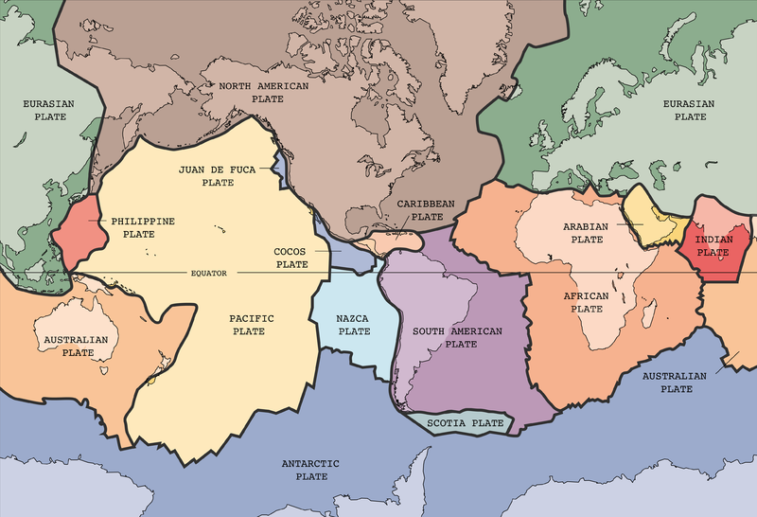
Tektonické desky tvořící litosférický obal Země

Slide 5
Druhy pohybu litosférických desek
přibližují se – dvě litosférické desky se pohybují proti sobě, což má za následek jejich srážku. Jedná se o tzv. zemětřesení. Můžou nastat následující možnosti, jedna deska se začne podsouvat pod druhou – typická pro oceánsko-kontinentální rozhraní; oceánská deska se začne nasouvat na pevninskou desku, anebo se dvě desky zapříčí a nastane horotvorný proces. Příkladem je se zasunující Indická deska pod Euroasijskou, což vyúsťuje ve vznik Himalájí.
oddalují se – jedná se o pohyb typický pro středooceánské hřbety, kde vzniká nová oceánská kůra. Příkladem je Středoatlantský hřbet.
transformní rozhraní – jedná se o pohyb dvou desek vedle sebe. Ani jedna se nezasouvá pod druhou, jenom o sebe třou rozhraním, což má za následek uvolňovaní obrovských hodnot energie v podobě zemětřesení. Příkladem je zlom San Andreas v Kalifornii v USA.
trojný bod – místo, kde se setkávají tři tektonické desky.

Slide 6
Globální systém litosférických desek
Globální systém litosférických desek se skládá z 6 hlavních desek a řady menších desek a subdesek
Velké desky | Malé desky
Pacifická | Nazca
Americká | Kokosová
Eurasijská subdeska (Perská) | Filipínská
Africká (Somálská subdeska) | Arabská
Indo-australská | Juan de Fuca
Antarktická | Karolínská
 | Bismarckova
 | Scotia

Slide 7
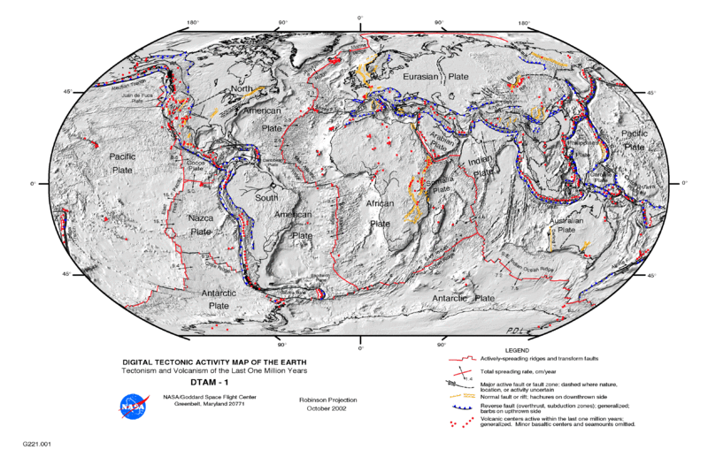
Mapa tektonické aktivity – rozhraní litosférických desek

Slide 8
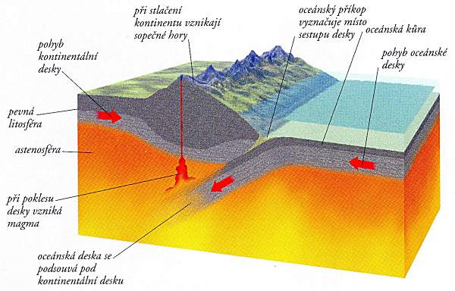
Pohyby kontinentálních desek

Slide 9
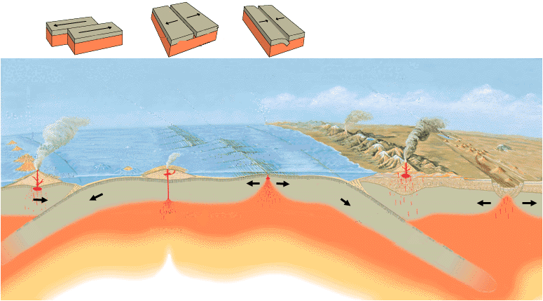
Pohyby litosférických desek

Slide 10
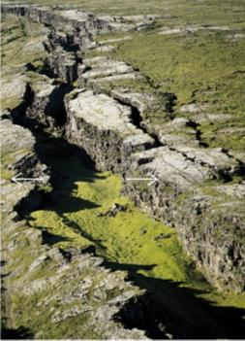
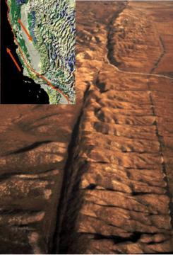
Mladé riftové údolí Zlom San Andreas v Kalifornii

Slide 11
Test
Litosféra je rozčleněna na mohutné bloky – jak se nazývají ?
Jaké znáte druhy pohybu litosférických desek ?
Jaký proces nastane, pokud se litosférické desky zapříčí ?
Jak vznikne oceánský příkop ?
Jaký má následek pohyb dvou desek vedle sebe (jejich tření)?

Slide 12
Použité materiály:
Litosféra. Http://cs.wikipedia.org/wiki/Litosf%C3%A9ra [online]. 2010, 18.04.2012 [cit. 2012-05-07]. Dostupné z: http://cs.wikipedia.org/wiki/Litosf%C3%A9ra
Litosféra a desková tektonika. Http://www.geografie.webzdarma.cz/ldt.htm [online]. 1999 [cit. 2012-05-07]. Dostupné z: http://www.geografie.webzdarma.cz/ldt.htm
Desková tektonika. Http://cs.wikipedia.org/wiki/Deskov%C3%A1_tektonika [online]. 2001 [cit. 2012-05-07]. Dostupné z: http://cs.wikipedia.org/wiki/Deskov%C3%A1_tektonika
Desková tektonika. Http://geologie.vsb.cz/jelinek/tc-lit-desky.htm [online]. 2008 [cit. 2012-05-07]. Dostupné z: http://geologie.vsb.cz/jelinek/tc-lit-desky.htm

